Slide 1
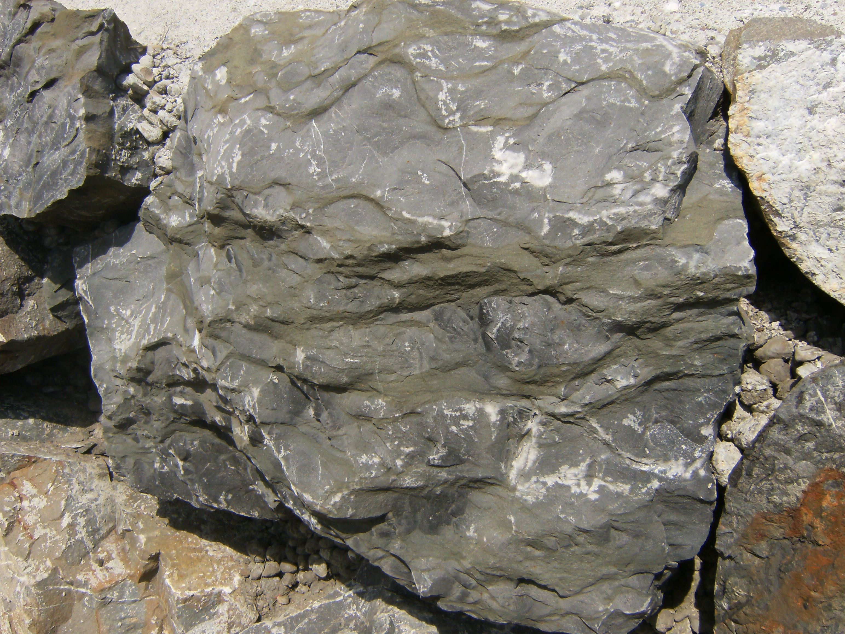
KALKSTEIN (1848)
A. STIFTER
Dott.ssa B. BERSELLI
Deutsche Literatur II (TUR.LLS)
WiSe 2018-2019
beatrice.berselli@studenti.univr.it

Slide 2
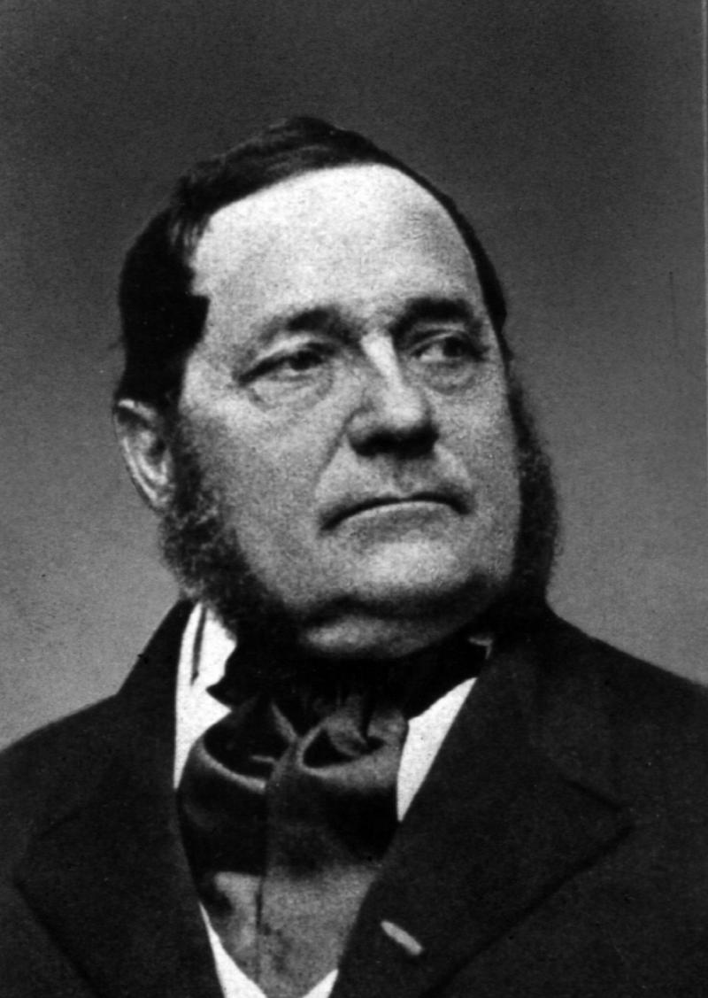
1. Die Sammlung "Bunte Steine"
Biedermeier: "Dichter der Restauration" (vs. Vormärz)
Sammlung (1853): in zwei BÄNDE aufgeteilt+ enthält 6 ERZÄHLUNGEN
Empfänger: die Jugendlichen
Überarbeitete Fassungen einzelner Erzählungen (Bergmilch: 1848 "Wirkungen eines weißen Mantels"; Bergkristall: 1845 "Der heilige Abend"; Granit: 1849 "Der Pechbrenner"; Kalkstein 1848 "Der arme Wohltäter"; Turmalin 1852 "Der Pförtner im Herrenhaus"; Katzensilber: die einzige neue Erzählung)
3 Abschnitte (Vorrede-Einleitung-Erzählungen)
STIL: sprachlich detaillierte, "wissenschaftliche" Präzision (Stifter: Dichter, Maler und Wissenschaftler)

Slide 3
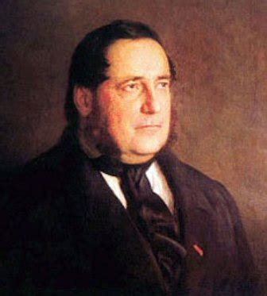
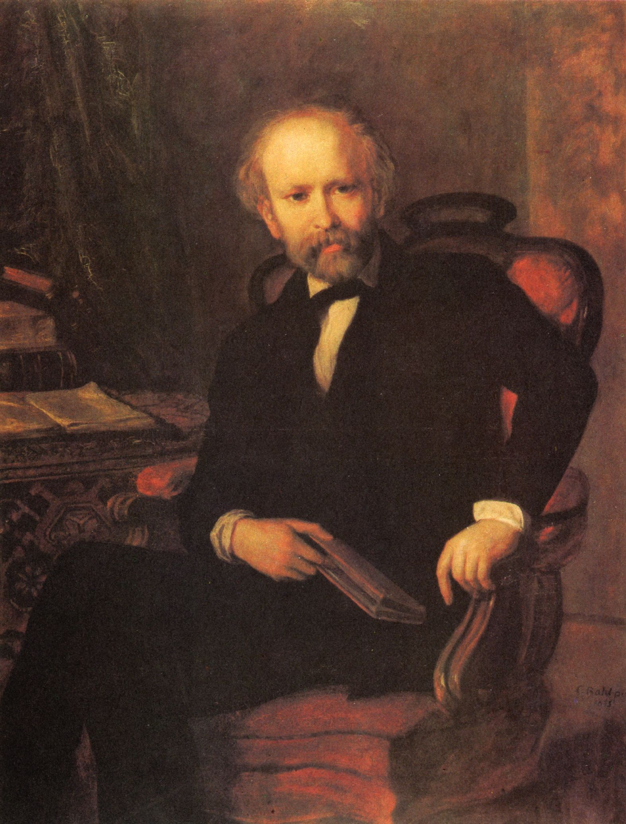
2. Die Vorrede von "Bunte Steine" und die Diskussion mit F. Hebbel (1852)
Stifter klärt in der Vorrede sein Verhältnis zur Kunst; BEZIEHUNG "GROß" und "KLEIN"
Kritik Stifters an Hebbel: Seine Figuren sind nur erbärmliche Schwächlinge ohne jede sittliche Würde, die durch exzessive Leidenschaften und emotionelle Ausbrüche die Aufmerksamkeit des Lesers auf sich ziehen
Kritik an Stifter: "Es ist einmal gegen mich bemerkt worden, dass ich nur das Kleine bilde, und dass meine Menschen stets gewöhnliche Menschen seien" (//Streit zwischen Stifter und Hebbel)

Slide 4
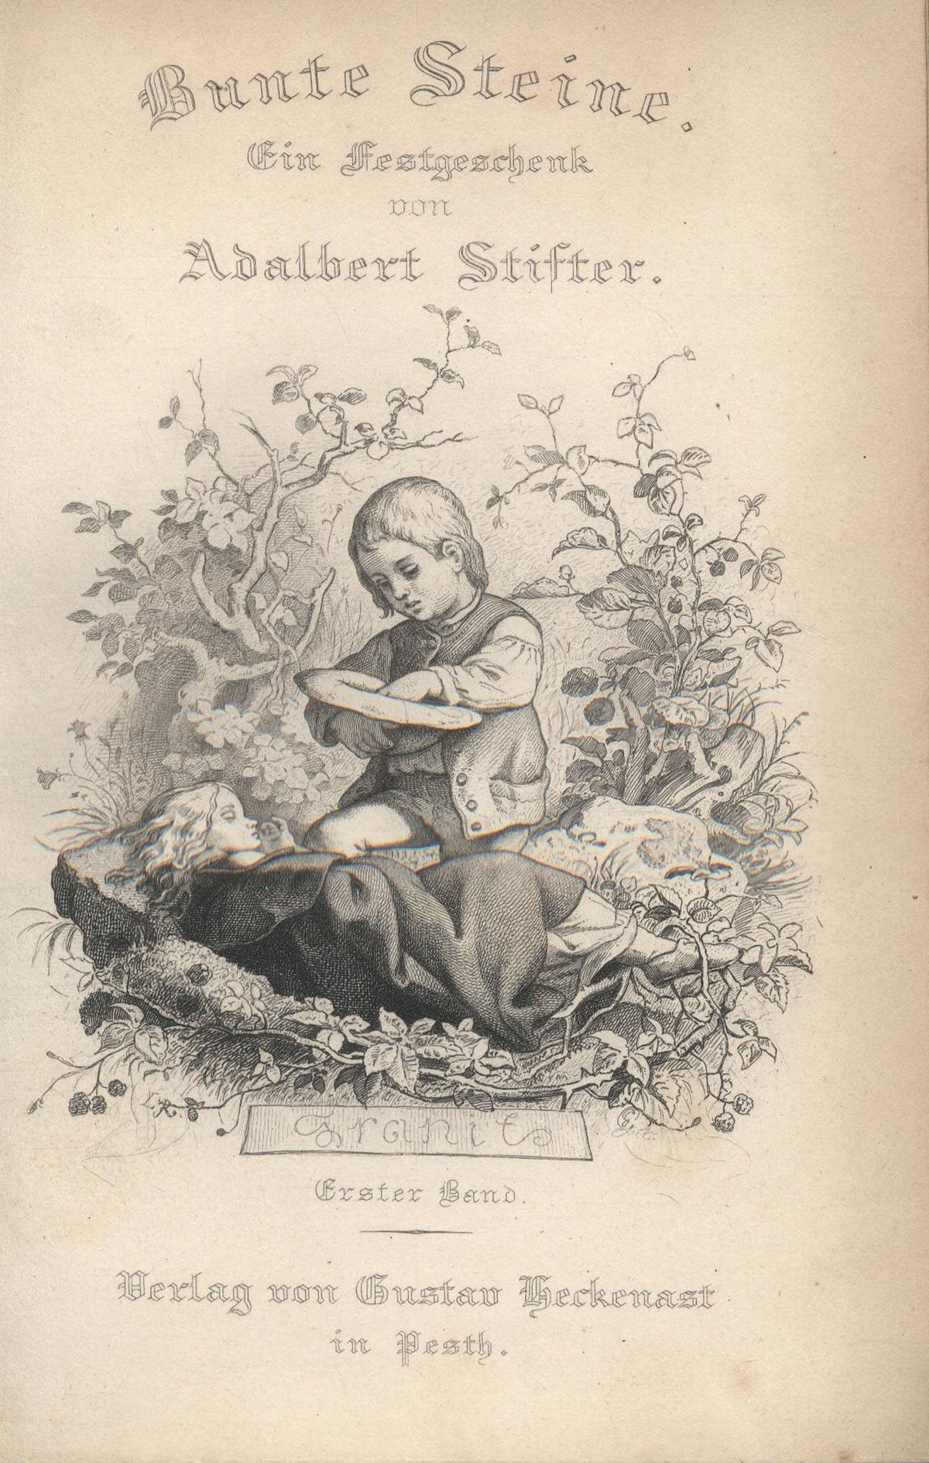
Kunst-Definition: etwas Hohes und Erhabenes; das Höchste auf Erden nach der Religion
Dichter, die Wohltäter sind, sind etwas Seltenes; hingegen gibt es viele "falsche Propheten"
Stifters Ziel durch Kunst/Literatur: keine Unterhaltung sondern "eine vergnügte Stunde zu machen und ein Körnlein Gutes zu dem Baue des Ewigen beizutragen"
Parallelismus und Vergleich NATUR-KUNST
Das Unauffällige bzw. Das Alltägliche= das Größe/das Welterhaltende vs. Das Auffällige/das Merkwürdige= das Kleine/das Verschwindende
Das SANFTE GESETZ der NATUR welterhaltend; das SANFTE GESETZ der GESELLSCHAFT: menschenerhaltend, das Gesetz der Einfachheit, des Altruismus (das Gesetz eröffnet sich dem Menschen "Körnchen nach Körnchen, Beobachtung nach Beobachtung der Naturgesetzen"); "angeborenes Gesetz", Beitrag zur Entstehung der gesamten "Menschheit";
Nicht das Individuelle sondern das ALLGEMEINE bevorzugen
Philosophie des Respekts, des Gleichgewichts, der Gleichheit
Das Größe ist in kleinen Details versteckt; Selbstkontrolle/Wirksamkeit

Slide 5
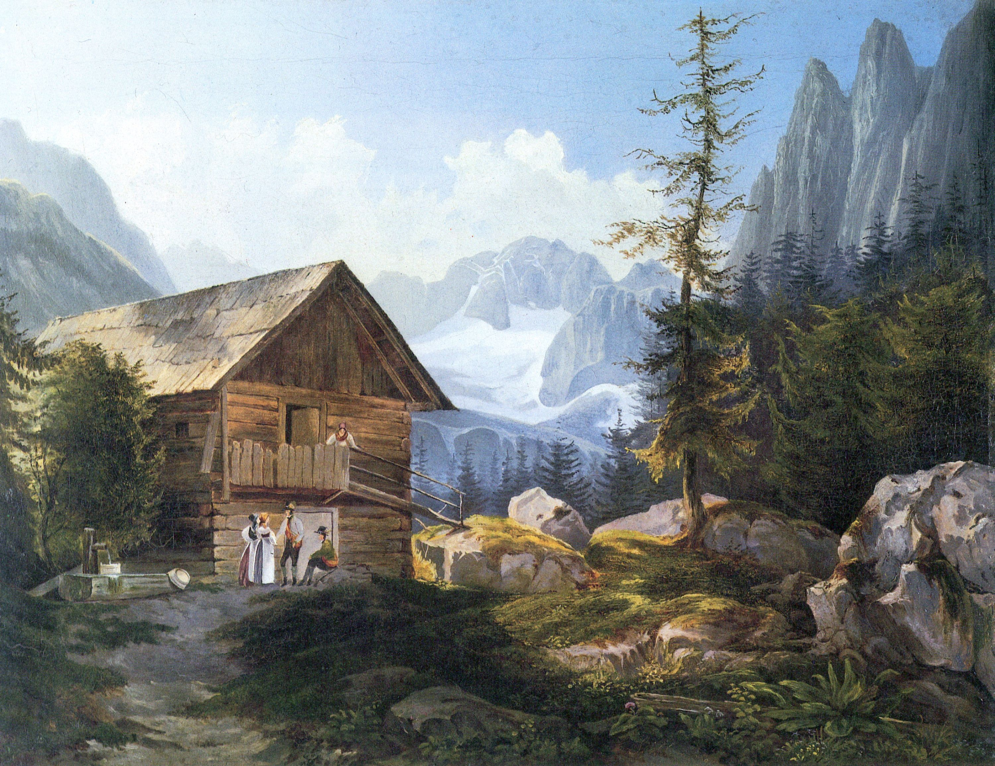
3. KALKSTEIN
1848 "Der arme Wohltäter" (Zeitschrift); dann in "Bunte Steine" (1853)
Umgebung: GESTEIN (Schauendorf; Steinkar)
HAUPTFIGUREN: ein Pfarrer und ein Vermesser
Einfache Inhaltsangabe
Der Pfarrer hatte das ganze Leben gespart für das Wohlsein der Schwächeren
Botschaft: Mitmenschen helfen, Rücksicht auf sie nehmen (=das sanfte Gesetz der Menschheit bzw. das Größe); man kann im Leben auch ohne Luxus glücklich sein

Slide 6
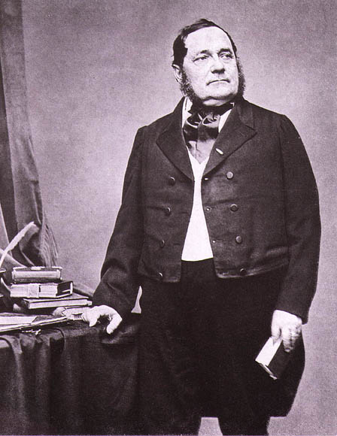
ERZÄHL-PERSPEKTIVE: Rahmennovelle (Rähmenerzählung-Binnenerzählung)
Keine Kapitel-Eintelung
Scheinbare Einfachheit der Erzählung (tiefe Schichten: die Botschaft des Autors lässt sich nicht sofort erkennen)
"Bildungsroman" (positive Entwicklung der Hauptfigur; der Pfarrer wird ein gerechter, guter Mann)
Stifters realistische SCHREIBWEISE: der Protagonist wird nicht "heroisiert"; lange, detaillierte Beschreibungen
Stifters Theorie des sanften Gesetzes im Hintergrund; ohne dieses Gesetz: Egoismus, Abstieg der Gesellschaft, Zerstörung
Der Pfarrer bleibt im Gedächtnis der Nachwelt als Märtyrer des Menschenrechtes
Kritik Stifters an der Gesellschaft, die erst den Pfarrer für "Bettler" hielt ABER das Auffällige ist nicht das Wichtigste! ("Der Schein trüg")
Das Thema LANDSCHAFT (Übereinstimmung Landschaft-Psyche der Protagonisten-poetologischen Aussagen)

